Slide 1
Avslutning
Oppsummering
Langsiktige mål
Videre prosess

Slide 2
Dagen i dag oppsummert
Mangel på fagfolk og økte behov for tjenester fører til at våre ansatte må ha gode arbeidsforhold og prioritere oppgaver mer
Mange av dagens omsorgsboliger er lite effektive å yte tjenester i, og fører til økt press på institusjonsplasser
Innbyggere ønsker andre boformer enn enebolig når de blir eldre
I betydelig grad sammenfaller innbyggernes ønske med behov for mer sentralisering og effektivisering
Hvis det er enkelt for private utbyggere å tilby boliger som er gode også for eldre er det verdifullt for kommunen
Vi kan og bør gjøre det enklere å bli gammel i Sør-Varanger kommune
Eldre må gjøre mer selv, men tiltak på flere områder kan hjelpe. Transport, sosial deltakelse, tilrettelegging av egen bolig

Slide 3
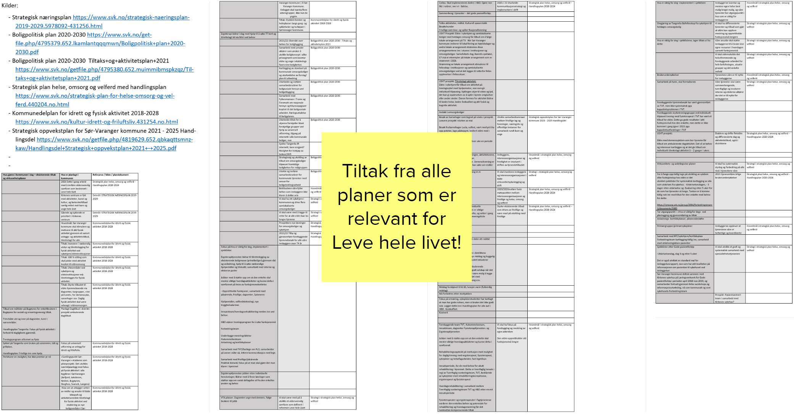
Vi har strategier for å møte utfordringene
Notes:
Om bildene:
del: De mest relevante planene
Del 2: alle tiltak fra alle planer som dekker områder i eldrereformen leve hele livet! (kartlagt i forbindelse med temaplan arbeid)

Slide 4
Gladsak oppi alvoret
Statsforvalteren i Troms og Finnmark nominerer Sør-Varanger kommune til den nasjonale Leve hele livet prisen 2022
Begrunnelse: Sør-Varanger kommune har vurdert at en økende andel eldre, økende press på helse- og omsorgstjenester og økende problemer med å rekruttere og beholde fagpersonell er sentrale samfunnsutfordringer fram mot 2040. Dette er bl.a. nedfelt i kommunal planstrategi 2020-2023, hvor de sier dette: «Aldersgruppa fra 67 år og eldre vil øke med flere hundre personer fram mot 2040. Det vil være viktig å gjøre vurderinger knyttet til dette i forbindelse med den langsiktige planleggingen og kommunens overordnede planverk.»
Føringene i planstrategien er fulgt opp bl.a. ved at kommunen i inneværende kommunestyreperiode har laget en tverrsektoriell temaplan for Leve hele livet-reformen, en strategisk plan for helse, omsorg og velferd og en boligpolitisk plan.

Slide 5
Videre prosess omsorgsboliger og institusjonsplasser
Fram til juni 22
September 22: Politikerinvolvering / fagdag
Hensikt:
Formidle sentral informasjon for å skape god felles forståelse av utfordringer og muligheter
Mars – september 23?: Lokalisering av mulig beliggenhet
Oktober 22 – Mars 23: Forprosjekt for omsorgsboliger / institusjonsplasser
Hensikt:
Finne egnet modell for framtidige omsorgsboliger og sykehjemsplasser basert på de gjeldende rammebetingelsene ( demografi, tilgang på fagfolk )
Sentrale deltakere: Egne fagfolk fra sykehjem, demensomsorg, plan og utvikling, FDV.
September 23: Prosjektering nye omsorgsboliger og institusjon
FDV (ekstern kapasitet ?) med Helse, omsorg og velferd
Basert på forslag til modell fra fagfolk
Forutsetter tilgjengelige tomter sentrumsnært og ferdig byplan
Samle kunnskapsgrunnlag for boliger ( 55+ undersøkelsen, Framskriving omsorgsboliger og institusjonsplasser, Kartlegginger i temaplan (byplan, kafemøter)
Dialog med FDV og plan; hvilke steg bør være med i prosessen og i hvilken rekkefølge
Notes:
Denne er med fordi det foregår «private» initiativ på utbygging av helsebygg. Prosessen som er beskrevet over tar med fagfolkene våre, det er kritisk

